Slide 1
第六章 数据库保护

Slide 2
主要内容
事务
数据库恢复
并发控制
数据库安全性
数据库完整性

Slide 3
6.1 事务
事务：是一个不可分割的操作序列，该操作序列要么全做，要么全不做。
事务和程序是两个概念。一个程序中可以包含多个事务。

Slide 4
一、事务的概念
隐式控制：
由DBMS按缺省规定自动划分。
显式控制：
BEGIN TRANSACTION
[事务开始]
COMMIT
[事务提交，重新改写数据库]
ROLLBACK
[事务提交，发生错误撤消]

Slide 5
BEGIN TRANSACTION
INSERT
INTO S(S#, Sname, Sage, Sdept)
VALUES(‘10002’, ’李娜’, 18,‘计算机’)
COMMIT

Slide 6
BEGIN TRANSACTION
读账户甲的余额Balance；
Balance=Balance-Amount
If( Balance<0) Then
{ 打印’ 金额不足，不能转账’;
Rollback；
Else
{ 读账户乙的余额Balance1;
Balance1=Balance1+Amount;
写回Balance1;
commint;}

Slide 7
二、事务的特性（ACID）
原子性（Atomicity）
事务是不可分割的工作单位
一致性（Consistency）
事务提交后，数据库从一个一致性状态变到另一个一致性状态。
隔离性（Isolation）
在事务完成之前，它对数据库产生的结果不能被其它事务引用。
持续性（Durability）
一旦事务执行成功(提交)，其对数据产生的效果永久有效。

Slide 8
破坏ACID特性的因素
（1）多个事务并行运行时，不同事务交叉执行
（2）事务在运行过程中被强行停止。

Slide 9
并发操作引起的问题
丢失修改
不可重复读
读“脏”数据

Slide 10
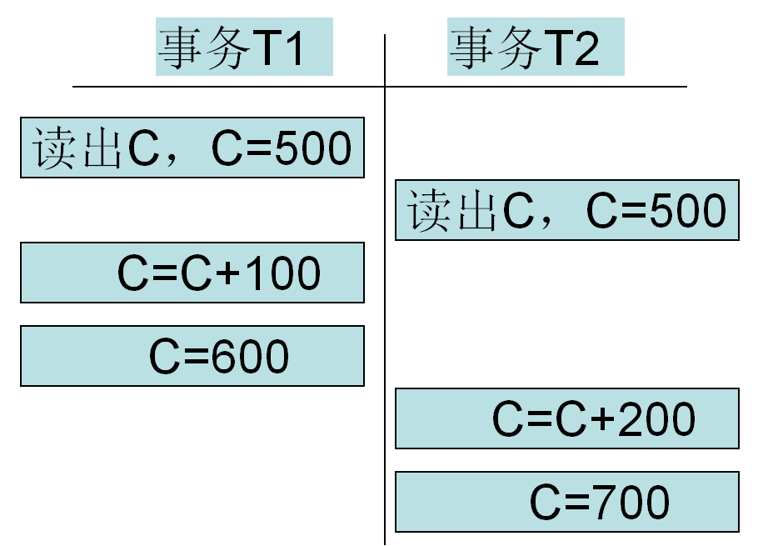
丢失修改

Slide 11
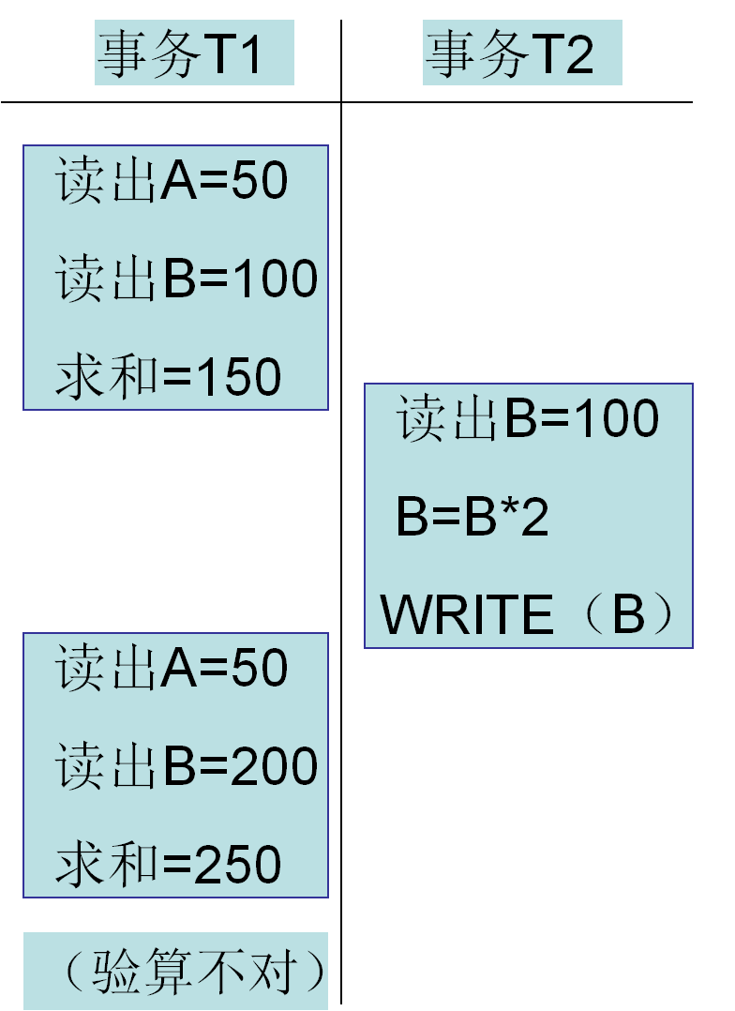
不可重复读

Slide 12
读脏数据
事务T1
事务T2
读出 C=100
C=C*2
WRITE（C）
读出 C=200
ROLLBACK
C恢复为100

Slide 13
6.2 数据库恢复
数据库的恢复：
把数据库从错误状态恢复到某一已知的正确状态。
6.2.1 故障的类型
硬故障
1．事务故障
2．系统故障
3．介质故障
4．计算机病毒
软故障

Slide 14
1．事务故障
是事务内部的故障（不需要重新启动系统）。
预期故障：
通过在程序中加判断条件来实现
非预期的故障：
如由于死锁而被迫撤销的事务等

Slide 15
2．系统故障 （需要系统重新启动）
故障类型：硬件错误、操作系统故障、DBMS代码错误、突然停电等。
特点：故障影响正在运行的所有事务，但不破坏数据库。可能会造成数据库中数据的不一致性。其原因：
    故障发生时，尚未完成的事务的结果可能已送入到物理数据库。
    故障发生时，有些已完成的事务所做的数据更改还在缓冲区中，尚未写到物理数据库中。

Slide 16
3．介质故障
是指存储数据库的磁盘发生故障。
原因：可能是磁盘损坏、磁头碰撞、瞬时强磁场干扰等。
特点：使数据库受到破环。虽然可能性小，但破坏性最大。
4．计算机病毒
人为的故障或破坏，是一些恶作剧者研制的一种计算机程序。

Slide 17
6.2.2 数据库恢复的实现技术
冗余技术
两个关键问题：
1 如何建立冗余数据
2 如何利用这些冗余数据实施数据库恢复

Slide 18
1．通过数据转储建立冗余
转储：定期将DB复制到其它外存保存（副本）
转储类型：
静态转储
能保证副本与数据库的一致性；但是效率太低。
动态转储
效率高，但不能保证副本与数据库的一致性。
转储
运行事务
转储
Ta
Tb
故障发生点
装入后备副本
恢复
重新运行事务

Slide 19
转储方式
海量转储：每次转储数据库中的全部数据
增量转储：每次转储上一次转储后更新过的数据
 |  | 转储状态
 |  | 动态转储 | 静态转储
转储 方式 | 海量转储 | 动态海量转储 | 静态海量转储
 | 增量转储 | 动态增量转储 | 静态增量转储

Slide 20

2．通过日志文件建立冗余
日志文件记录对数据库每次更新活动的文件。每次更新活动的内容作为一个“记录”写入日志文件。主要内容包括：
事务标识（标明是哪个事务）
操作类型及对象（插入、删除、修改，记录内部标识）
更新前后的值

Slide 21
日志文件的格式
事务标识 | 操作类型 | 对象标识 | 前像 | 后像
事务T开始，日志记录为（T，START…）
事务T修改对象A，日志记录为（T， UPDATE ， A ，前像， 后
像）
事务T插入对象A，日志记录为（T，INSERT，A，后像）
事务T删除对象A，日志记录为（T，DELETE，A，前像）
事务T提交， 日志记录为（T，COMMIT…）
事务T回滚， 日志记录为（T，ROLLBACK…）

Slide 22
日志文件的作用
事务故障恢复和系统故障恢复必须用日志文件
在动态转储方式中必须建立日志文件，后备副本和日志文件结合才能有效恢复数据库
在静态转储方式中，也可以建立日志文件
转储
运行事务
正常运行
登记日志文件
Ta
Tb
重装后
备副本
利用日志文件恢复
介质故障
Ta
Tb

Slide 23
登记日志文件要遵循两条原则：
登记的次序必须严格按照并发事务执行的次序
必须先写日志，后写数据库，并且日志文件和数据库文件不能和数据库文件放在同一个磁盘上。

Slide 24
6.2.3．事务恢复策略
1. 事务故障的恢复
恢复策略：反向扫描日志文件，将日志中更新前
的数据写回到数据库中，直至事务的开始标志。
事务T修改对象A，日志记录为（T， UPDATE ， A ，前像， 后像）
事务T插入对象A，日志记录为（T，INSERT，A，后像）
事务T删除对象A，日志记录为（T，DELETE，A，前像

Slide 25
6.2.3．事务恢复策略
2、系统故障的恢复
恢复策略：撤销故障发生时未完成的事务，重做已完成的事务。
方法：
（1）正向扫描日志文件；找出故障发生前已经提交的事务，将该事务放入REDO队列；找出故障发生前未提交的事务，将其放入UNDO队列。
（2）对UNDO队列做撤销操作
（3）对REDO队列做重做操作

Slide 26
6.2.3．事务恢复策略
3、介质故障的恢复
恢复策略：利用数据库副本和日志文件副本进行恢
复。（需要DBA介入）
转储
运行事务
正常运行
登记日志文件
Ta
Tb
重装后
备副本
利用日志文件恢复
介质故障
Ta
Tb

Slide 27
6.2.4 具有检查点的恢复策略
日志文件
Ci检查点记录地址
检查点记录
T1
D1
T2
D2
重新开始文件
日志文件

Slide 28
具有检查点时，动态维护数据库日志的方法
将当前日志缓冲区中的日志记录写入磁盘的日志文件
在日志文件中加入一个检查点记录
将当前数据缓冲区中的数据记录写入磁盘的数据库
将检查点记录在日志文件中的地址写入重新开始文件

Slide 29
Tc（检查点）
Tf（系统故障）
T1
T2
REDO
T3
UNDO
T4
REDO
T5
UNDO

Slide 30
系统使用检查点进行恢复的步骤
从重新开始文件中找到最后一个检查点记录在日志文件中的地址，找到最后一个检查点
由该检查点找到检查点建立时刻所有的动态事务清单
从检查点正向扫描日志文件
    如有新开始的事务，放入UNDO队列
    如有提交的事务，将该事务从UNDO放入REDO队列
执行UNDO和REDO处理

Slide 31
本次课程总结
1. 事务的概念，ACID特性
2. 数据库恢复 ，故障类型
3. 数据库恢复技术，转储和日志
4. 数据库恢复策略

Slide 32
上次课程回顾
1. 事务的概念，ACID特性
2. 数据库恢复 ，故障类型
3. 数据库恢复技术，转储和日志
4. 数据库恢复策略

Slide 33
6.3 并发控制
6.3.1 并发操作引发的问题
丢失修改
不可重复读
读“脏”数据

Slide 34
丢失修改

Slide 35

不可重复读

Slide 36
读脏数据
事务T1
事务T2
读出 C=100
C=C*2
WRITE（C）
读出 C=200
ROLLBACK
C恢复为100

Slide 37
并发控制的任务
1. 对并发操作进行正确调度
2. 保证事务的隔离性
3. 保证事务的一致性
思考：事务的原子性和持久性由DBMS的哪个子系统进行维护？

Slide 38
6.3.2 调度及其可串行化
1、事务的表示方法：
R_{i}(X)表示事务T_{i}的读X操作
W_{i}(X)表示事务T_{i}的写X操作
例：
事务T1(Read(B)；A=B+1；write(A))，
事务T2(Read(A)；B=A+1；write(B))
可以表示成：
T₁：R₁(B)W₁(A) T₂：R₂(A)W₂(B)

Slide 39
2、冲突操作
定义：如果两个操作来自不同的事务，它们对同一数据单位进行操作，并且其中至少有一个是写操作，则称这两个操作是相互冲突的或冲突操作。
例：事务T₀：W₀(X)W₀(Y)W₀(Z)
事务T₁：R₁(X)R₁(Z)W₁(X)
在这两个事务中有哪些冲突操作？
R₁(X)与W₀(X) W₁(X)与W₀(X) R₁(Z)与W₀(Z)

Slide 40
3 串行调度
调度S中的任意两个事务Ti和Tj，如果Ti的所有操作都先于Tj的所有操作，或者相反，则称S为串行调度。
串行调度事务执行的结果总是正确的.
串行调度不能够充分利用系统资源.

Slide 41
4 并发调度
如果在一个调度中，各个事务交叉地执行，这个调度
称为并发调度。
5 可串行化的调度
如果一个事务集的并发调度与某一串行调度是等价的，
则称该并发调度是可串行化的 。
可串行化是作为并发调度正确与否的判定准则!

Slide 42
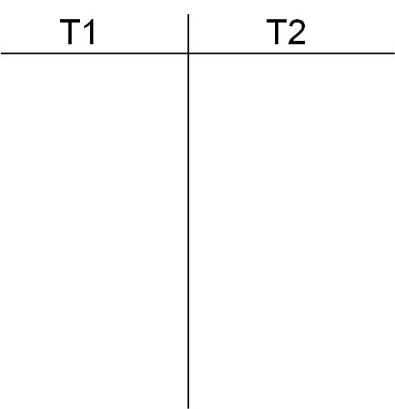

A=10
B=10
串行调度1
串行调度2
T1
T2
T1
T2
Read（A）
A:=A-5
Write（A）
Read（B）
B:=B+5
Write(B)
Read(B)
B:=B-5
Write(B)
A=5
B=10
Read（A）
A:=A-5
Write（A）
Read（B）
B:=B+5
Write(B)
Read(B)
B:=B-5
Write(B)
A=5
B=10
A=5
B=15
Read(A)
Read(A)
Read(B)
A:=A-5
Read(B)
A:=A-5
B:=B-5
Write(A)
Write(A)
A=5
B=10
B:=B-5
Write(B)
Read(B)
Read(B)
B:=B+5
Write(B)
Write(B)
并发调度1
B:=B+5
Write(B)
并发调度2

Slide 43
6 冲突可串行化
一个调度Sc在保证冲突操作的次序不变的情况下，通过交换两个事务不冲突操作的次序得到另一个调度Sc’，如果Sc’是串行的称调度Sc为冲突可串行化调度。
一个调度是冲突可串行化的，一定是可串行化调度，反之则不成立！

Slide 44
例题
调度Sc1=r₁(A)w₁(A)r₂(A)w₂(A)r₁(B)w₁(B)r₂(B)w₂(B)
判断Sc1是否是冲突可串行化的调度。
首先把w₂(A)和r₁(B)w₁(B)交换，得到
r₁(A)w₁(A)r₂(A) r₁(B)w₁(B) w₂(A)r₂(B)w₂(B)
再把r₂(A)和r₁(B)w₁(B)交换，得到
Sc2=r₁(A)w₁(A) r₁(B)w₁(B)r₂(A)w₂(A)r₂(B)w₂(B)
Sc2等价于串行调度T₁T₂，所以Sc1是冲突可串行化的

Slide 45
冲突可串行化的判定方法：构造前驱图
设S是若干事务{T1,T2,…,Tn}的一个调度，S的前驱图G（V，E）是一个有向图，其构成规则如下：
1）V是由所有参加调度的事务构成的节点
2）E是图中的一条有向边，如果O_{i}和O_{j}是冲突操作，且O_{i}先于O_{j}执行，则在图中有一条边T_{i}→T_{j}。
  事务Ti读x在事务Tj写x之前
  事务Ti写x在事务Tj读x之前
  事务Ti写x在事务Tj写x之前
若一个调度的前趋图无环，则该调度是调度可串行化的

Slide 46
例题
T2
T1
T2
T3
T4
Write(y)
Read(x)
T1
T4
Read(y)
Write(x)
Write(x)
T3
Write(z)
Read(z)
Write(x)
一个并发调度S

Slide 47
获得调度S的一个等价的串行调度
前驱图的拓扑排序
由于图中无回路，必有一个节点无入弧，将这个节点及其相连的弧删去，并把该节点存入先进先出的队列中。对剩下的图做同样的处理，直至所有节点移入队列中。按照队列中次序串行安排各事务的执行，就可以得到一个等价的串行调度

Slide 48
T1
T2
T3
T4
T2
Write(y)
Read(x)
Read(y)
Write(x)
T1
T4
Write(x)
Write(z)
Read(z)
T3
Write(x)
一个并发调度S
T2
T2
T4
T4
T1
T3
T2
T4
T3

Slide 49
练习1
有3个事务的一个调度
R3(B) r1(A)w3(B)r2(B)r2(A)w2(B)r1(B)w1(A)
该调度是冲突可串行化的么？
交换r1(A)和w3(B)r2(B)r2(A)w2(B)
R3(B)w3(B)r2(B)r2(A)w2(B) r1(A) r1(B)w1(A)
等价于串行调度T3T2T1

Slide 50
练习1
有3个事务的一个调度
R3(B) r1(A)w3(B)r2(B)r2(A)w2(B)r1(B)w1(A)
该调度是冲突可串行化的么？
（1）找出冲突操作
R2(A)和w1(A)
T2→T1
W2(B)和r1(B)
R3(B)和w2(B)
T3→T2
T2→T1
W3(B)和r2(B)
T3→T2
W3(B)和w2(B)
T3→T2
W3(B)和r1(B)
T3→T1

Slide 51
（2）得到并发操作的前趋图
T₃
T₂
T₁
（3）由前趋图判断是否可串行化，若可串行化，给出等价的串行化调度
T3
T2
T1

Slide 52
冲突可串行化调度是可串行化调度的充分条件，不是必要条件！
调度L1=W₁(Y)W₁(X)W₂(Y)W₂(X)W₃(X)
调度L2=W₁(Y)W₂(Y)W₂(X)W₁(X)W₃(X)

Slide 53
练习2
设T1，T2是如下的三个事务
T1：A：=A*B+2
T2：B：=A*2
设A的初值为2，B的初值为4：
（1）若这两个事务允许并发执行，讨论他们可能实施的调度，请一一列举并求每种调度的结果
（2）试给出一个可串行化调度，并给出执行结果

Slide 54
习题2
T1：A：=A*B+2
T2：B：=A*2
设A的初值为2，B的初值为4
（1）所有的串行调度
T1T2
A=10，B=20
T2T1
A=10，B=4
（2）试给出一个可串行化调度，并给出执行结果

Slide 55
调整次序注意：
（1）不能改变冲突操作的先后次序
（2）同一事务的读写先后顺序不能改变
T1T2：R1(A)R1(B)W1(A)R2(A)W2(B) 无法改变顺序
T2T1：R2(A)W2(B)R1(A)R1(B)W1(A)
可串行化调度：R2(A) R1(A)W2(B) R1(B)W1(A)

Slide 56
6.3.3 封锁技术
封锁：是实现并发控制的一种机制。所谓封锁，就是事务T在对某个数据对象操作之前，先对其加锁。
排它锁（X锁，写锁）
若事务T对数据对象A加上排它锁，则只允许T读取和修改A，
不允许其他任何事务再对A加锁，直到T释放A上的X锁。
2. 共享锁（S锁，读锁）
若事务T对数据对象A加上共享锁，则事务T可以读A但不能修改A，其他事务只能对A加S锁，而不能加X锁，直到T释放A上的S锁。。

Slide 57
3. 封锁协议
封锁级别 | 加锁 | 放锁
一级 | 事务T在修改数据A之前必须先对其加X锁 | 事务结束才释放X锁
二级 | 一级封锁协议加上事务T在读取数据A之前必须对其加S锁 | 读完后即可释放S锁
三级 | 一级封锁协议加上事务T在读取数据A之前必须对其加S锁 | 事务结束才释放S锁

Slide 58
（1）一级封锁协议
T1
T2
T1
T2
T1
T2
Xlock A
读C=100
读A=16
读A=16
读A=16
C ←C*2
Xlock A
A ←A-1
写回C=200
读C=200
等待
A ←A-1
等待
写回A=15
D=C+5
写回A=15
写回D=205
A ←A-1
等待
ROOLBACK
写回A=15
等待
（a）丢失修改
commit
等待
T1
T2
（c）读脏数据
Unlock A
Xlock A
读A=15
读A=50
A ←A-1
读B=100
写回A=14
求和=150
读B=100
commit
B=B*2
Unlock A
读A=50
写回B=200
解决丢失修改问题
读B=200
（b）不可重复读
求和=250

Slide 59
（2）二级封锁协议
T1
T2
T1
T2
T1
T2
Xlock C
读C=100
读A=50
C ←C*2
读B=100
读C=100
写回C=200
读C=200
求和=150
C ←C*2
Slock C
读B=100
写回C=200
等待
D=C+5
B=B*2
等待
写回D=205
写回B=200
ROOLBACK
读A=50
ROOLBACK
等待
读B=200
（c）读脏数据
（b）不可重复读
Unlock C
等待
求和=250
Slock C
读C=200
D=C+5
写回D=205
解决丢失修改和读脏数据问题
commit
Unlock C

Slide 60
（3）三级封锁协议
T1
T2
T1
T2
Slock A
Slock B
读A=50
读B=100
读A=50
Xlock B
求和=150
读B=100
读B=100
等待
求和=150
等待
B=B*2
读A=50
写回B=200
等待
等待
读B=200
（b）不可重复读
读A=50
求和=250
等待
读B=100
等待
求和=150
等待
Ulock B
Xlock B
Ulock A
读B=100
B=B*2
解决三种并发操作引起的问题
写回B=200
commit
Unlock B

Slide 61
操作 级别 | X 锁 |  | S锁 |  | 一致性保证
 | 操作结束释放 | 事务结束释放 | 操作结束释放 | 事务结束释放 | 不丢失修改 | 不读脏数据 | 可重复读
一级封锁协议
二级封锁协议
三级封锁协议
√
√
√
√
√
√
√
√
√
√
√

Slide 62
（4）两阶段协议
两阶段协议（Two- Phase Locking Protocol ，2PL协议）
某一事务在对数据进行读、写之前，先要申请并获得对该数据的封锁。
在释放一个封锁之后，事务不再申请和获得任何其它封锁。
T1： Lock(A) Lock(B) Lock(C) Unlock(B)Ulock(C) Ulock (A)
√
ⅹ
T1： Lock(A) ULock(A) Lock(B) lock(C)Ulock(C) Ulock (B)
扩展阶段
释放阶段

Slide 63
定理6.1 ：任何一个遵从2PL协议的调度都是可串行化的。
说明1：事务遵守2PL协议是可串行化调度的充分条件，而不是必要条件。
说明2：事务遵守2PL协议可达到第3级封锁协议的要求。

Slide 64
T1：Slock(X) ,Read(X), Ulock(X)
T2: Slock(Y),Read(Y),Unlock(Y),Xlock(X),Write(X),Unlock(X)
T3: Xlock(Y),Write(Y),Unlock(Y)
T1
T2
T3
T1
Slock(X)
Slock(Y)
Read(X)
Read(Y)
T2
T3
Ulock(X)
Ulock(Y)
Slock(Y)
write(Y)
T1
T2
T3
Ulock(Y)
Slock(X)
Write(X)
不遵守2PL协议的可串行化调度
Ulock(X)

Slide 65
设T1，T2是如下的三个事务
T1：A：=A*B+2
T2：B：=A*2
基于两段锁协议，试给出一个可串行化调度
T1
T2
Slock(A)
Read(A)
Xlock(B)
Slock(B)
等待
Write(B)
等待
Ulock(B)
等待
Ulock(A)
Slock(B)
设A的初值为2，B的初值为4
Read(B)
Xlock(A)
A=10
B=4
Write(A)
Ulock(A)
Ulock(B)

Slide 66
6.3.4 封锁导致的问题
1. 死锁 :事务T1已经封锁A，而又想申请封锁B，而此时事务T2已经封锁B，而又想申请封锁A，这样，T1等待T2释放B，而T2等待T1释放A，使得T1、T2均无法继续执行下去，这种情况称为死锁。
T1
T2
LOCK A …
LOCK B …
LOCK B …
LOCK A …
等待
等待

Slide 67
死锁预防和死锁检测
死锁检测
* 超时法： 事务的等待超过了规定的时限
* 等待图法：检测等待图中是否有回路存在。

Slide 68
2. 活锁：事务T1，T2申请数据对象A，T1先给A加锁，T1释放A上的锁后，事务T3又给A加锁，T2等待，这样，A始终被其他事务封锁，事务T2可能长时间得不到A，这种情况称为活锁。
避免活锁的方法：
采用先来先服务的原则。

Slide 69
本次课程总结
1. 并发操作引发的问题
2. 调度及其可串行化
3. 封锁技术

Slide 70
上次课程总结
1. 并发操作引发的问题
2. 调度及其可串行化
3. 封锁技术

Slide 71
6.4 数据库安全性
数据库的安全性:
就是防止非法用户使用数据库造成数据泄露、更改或破坏，以达到保护数据库的目的。
网络安全
服务器安全
计算机系统的安全性问题
用户安全
应用程序与服务安全
数据安全

Slide 72
计算机系统安全标准
TCSEC标准
CC标准
安 全 级 别
定 义
可靠性逐渐增高
A1
验证设计（Verified Design）
向下兼容
B3
安全域（Security Domains）
B2
结构化保护（Structural Protection）
B1
标记安全保护（Labeled Security Protection）
C2
受控的存取保护（Controlled Access Protection）
C1
自主安全保护（Discretionary Security Protection）
D
最小保护（Minimal Protection）

Slide 73
B2以上的系统
  还处于理论研究阶段
  应用多限于一些特殊的部门，如军队等
  美国正在大力发展安全产品，试图将目前仅限于少数领域应用的B2安全级别下放到商业应用中来，并逐步成为新的商业标准

Slide 74

计算机系统中，安全措施是一级一级层层设置

Slide 75
数据库系统的安全措施
用户标识与鉴别
存取控制
视图机制
审计
数据加密

Slide 76
6.4.1 用户标识与鉴别
用户标识与鉴别是系统提供的最外层安全保护措施。
DBA为数据库用户创建用户账号和密码。
可以重复多次。
用户名和口令易被窃取

Slide 77
6.4.2 存取控制
1. 存取控制机制组成
  定义用户权限
  合法权限检查
2.用户权限定义和合法权检查机制一起组成了 DBMS
的安全子系统

Slide 78
常用存取控制方法
  自主存取控制
  （Discretionary Access Control ，简称DAC）
C2级
灵活
  强制存取控制
  （Mandatory Access Control，简称 MAC）
B1级
严格

Slide 79
自主存取控制
定义存取权限称为授权
通过 SQL 的 GRANT 语句和 REVOKE 语句实现
完成的功能：定义用户可以在哪些数据库对
象上进行哪些类型的操作

Slide 80
将对指定操作对象的指定操作权限授予指定的用户
GRANT
GRANT语句的一般格式：
GRANT <权限>[,<权限>]...
[ON <对象类型> <对象名>]
TO <用户>[,<用户>]...
[WITH GRANT OPTION];

Slide 81
发出GRANT
DBA
数据库对象拥有者
拥有此权限的用户
接受权限的用户
    一个或多个具体用户
    PUBLIC（全体用户）

Slide 82

不允许循环授权!

Slide 83
[例1] 把查询Student表权限授给用户U1
GRANT SELECT
ON TABLE Student
TO U1;
[例2] 把对Student表和Course表的全部权限授予用户U2和U3
GRANT ALL PRIVILIGES
ON TABLE Student, Course
TO U2, U3;

Slide 84
[例3] 把对表SC的查询权限授予所有用户
GRANT SELECT
ON TABLE SC
TO PUBLIC;
[例4] 把查询Student表和修改学生学号的权限授给用户U4
GRANT UPDATE(Sno), SELECT
ON TABLE Student
TO U4;

Slide 85
[例5] 把对表SC的INSERT权限授予U5用户，并允许他再将此权限授予其他用户
GRANT INSERT
ON TABLE SC
TO U5
WITH GRANT OPTION;

Slide 86
执行例5后，U5不仅拥有了对表SC的INSERT权限，
还可以传播此权限：
[例6] GRANT INSERT ON TABLE SC TO U6
WITH GRANT OPTION;
同样，U6还可以将此权限授予U7：
[例7] GRANT INSERT ON TABLE SC TO U7;

Slide 87
授权用户名 | 被授权用户名 | 数据库对象名 | 允许的操作类型 | 能否转授权
DBA | U1 | 关系Student | SELECT | 不能
DBA | U2 | 关系Student | ALL | 不能
DBA | U2 | 关系Course | ALL | 不能
DBA | U3 | 关系Student | ALL | 不能
DBA | U3 | 关系Course | ALL | 不能
DBA | PUBLIC | 关系SC | SELECT | 不能
DBA | U4 | 关系Student | SELECT | 不能
DBA | U4 | 属性列Student.Sno | UPDATE | 不能
DBA | U5 | 关系SC | INSERT | 能
U5 | U6 | 关系SC | INSERT | 能
U6 | U7 | 关系SC | INSERT | 不能

Slide 88
授予的权限可以由DBA或其他授权者用REVOKE语句收回
REVOKE
REVOKE语句的一般格式为：
REVOKE <权限>[,<权限>]...
[ON <对象类型> <对象名>]
FROM <用户>[,<用户>]...;

Slide 89
[例8] 把用户U4修改学生学号的权限收回
REVOKE UPDATE(Sno)
ON TABLE Student
FROM U4;
[例9] 收回所有用户对表SC的查询权限
REVOKE SELECT
ON TABLE SC
FROM PUBLIC;

Slide 90
[例10] 把用户U5对SC表的INSERT权限收回
REVOKE INSERT
ON TABLE SC
FROM U5 CASCADE ;

Slide 91
授权用户名 | 被授权用户名 | 数据库对象名 | 允许的操作类型 | 能否转授权
DBA | U1 | 关系Student | SELECT | 不能
DBA | U2 | 关系Student | ALL | 不能
DBA | U2 | 关系Course | ALL | 不能
DBA | U3 | 关系Student | ALL | 不能
DBA | U3 | 关系Course | ALL | 不能
DBA | U4 | 关系Student | SELECT | 不能

Slide 92
数据库角色：被命名的一组与数据库操作相关的权限
  角色是权限的集合
  可以为一组具有相同权限的用户创建一个角色
  简化授权的过程

Slide 93
角色的创建
CREATE ROLE <角色名>
给角色授权
GRANT <权限>［，<权限>］…
ON <对象类型>对象名
TO <角色>［，<角色>］…

Slide 94
将一个角色授予其他的角色或用户
  GRANT <角色1>［，<角色2>］…
  TO <受权者1>［，<受权者2>］…
  ［WITH ADMIN OPTION］
角色权限的收回
  REVOKE <权限>［，<权限>］…
  ON <对象类型> <对象名>
  FROM <角色>［，<角色>］…

Slide 95
[例11] 通过角色来实现将一组权限授予一个用户。
  1. 首先创建一个角色 R1
  CREATE ROLE R1
  2. 然后使用GRANT语句，使角色R1拥有Student表的
  SELECT、UPDATE、INSERT权限
  GRANT SELECT，UPDATE，INSERT
  ON TABLE Student
  TO R1；

Slide 96
  3. 将这个角色授予王平，张明，赵玲。使他们具有角色R1所包含的全部权限
  GRANT R1
  TO 王平，张明，赵玲；
  4. 可以一次性通过R1来回收王平的这3个权限
  REVOKE R1
  FROM 王平；

Slide 97
强制存取控制
强制存取控制（MAC)
  保证更高程度的安全性
适用于对数据有严格而固定密级分类的部门
绝密
主体
label
机密
可信
客体
公开

Slide 98
6.4.3 视图机制
CREATE VIEW CS_STUDENT
AS
SELECT * FROM STDUENT
WHERE SDEPT=‘计算机’;
GRANT SELECT ON CS_STUDENT TO 王平；

Slide 99
6.4.4 审计
审计功能把用户对数据库的操作自动记录下来放入审计日志（Audit Log），有时也被称为审计跟踪。
DBA利用审计日志找出非法存取数据的人、时间和
内容

Slide 100
6.4.4 审计
XM
SJ
CZ
用户甲
02-10-6 22:32:55
进入系统
用户甲
02-10-8 20:33:07
录入数据
用户乙
02-10-9 8:50:42
进入系统
用户乙
02-10-11 11:53:13
修改密码
用户丁
02-10-13 7:19:29
进入系统
用户丁
02-10-28 8:00:53
查询数据

Slide 101
［例15］对修改SC表结构或修改SC表数据的操作进行审计
AUDIT ALTER，UPDATE
ON SC；
［例16］取消对SC表的一切审计
NOAUDIT ALTER，UPDATE
ON SC；

Slide 102
6.5 数据库完整性
数据库的完整性是指数据库中数据的正确性和相容性，为了防止数据库中存在不符合语义的数据，防止错误信息的输入和输出。
数据库安全性和完整性的区别？
数据库
完整性
安全性

Slide 103
6.5.1 完整性约束条件的类型
完整性约束条件作用的对象可以是 列、元组、关系
完整性约束条件的类型可以分为：静态约束和动态约束
列约束
列约束
元组约束
动态
元组约束
静态
关系约束
关系约束

Slide 104
1 . 静态约束
（1）静态列约束
（2）静态元组约束
数据类型
数据格式
取值范围
空值
其他
规定组成一个元组的各个列之间的约束关系。

Slide 105
（3）静态关系约束
反应了一个关系中各个元组之间或者若干关系之间存在的联系或约束
实体完整性约束
参照完整性约束
函数依赖约束
统计约束

Slide 106
2 .动态约束
（1）动态列约束
修改列定义时的约束
修改列值时的约束
（2）动态元组约束
（3）动态关系约束

Slide 107
6.5.2 完整性控制机制的功能
1、定义功能 :能够定义完整性约束条件
2、检查功能:检查操作请求是否违背了完整性约束条件
3、保证完整性约束条件: 若检查发现操作请求违背了完整性约束条件，则拒绝该操作。

Slide 108
6.5.3 完整性约束的表达方式
1 定义基本表时
2 建立constraint 约束
3 建立触发器

Slide 109
CREATE TABLE S
( SNO CHAR(8) PRIMARY KEY,
SNAME CHAR(4),
SEX CHAR(1),
AGE INT,
DEPT CHAR(15));

Slide 110
CREATE TABLE S
( SNO CHAR(8) ,
SNAME CHAR(4),
SEX CHAR(1),
AGE INT,
DEPT CHAR(15),
PRIMARY KEY (SNO));

Slide 111
CREATE TABLE C
( CNO CHAR(4) NOT NULL UNIQUE ,
CNAME CHAR(15),
CREDIT INT,
PRE_CNO CHAR(4),
PRIMARY KEY (CNO));
CREATE TABLE S_C
( SNO CHAR(8) ,
CNO CHAR(4),
GRADE SMALLINT,
PRIMARY KEY (SNO,CNO));

Slide 112
CREATE TABLE S_C
( SNO CHAR(8) REFERENCES S(SNO) ,
CNO CHAR(4) REFERENCES C(CNO),
GRADE SMALLINT,
PRIMARY KEY (SNO,CNO));
Notes:
SMALLINT整数数据，从 –32,768 到 32,767。存储大小为 2 字节

Slide 113
CREATE TABLE S_C
( SNO CHAR(8),
CNO CHAR(4),
GRADE SMALLINT,
PRIMARY KEY (SNO,CNO),
FOREIGN KEY (SNO) REFERENCES S(SNO),
FOREIGN KEY (CNO) REFERENCES C(CNO));

Slide 114
关于属性值的约束
表达方式如下：
（1）在关系模式的定义中对属性进行约束
（2）首先约定某个域，然后再说明它是某个属性 的域

Slide 115
关于属性值的约束
表达方式如下：
（1）在关系模式的定义中对属性进行约束
GENDER CHAR(1) CHECK(GENDER IN (‘F’,’M’)),
（2）首先约定某个域，然后再说明它是某个属性 的域
CREATE DOMAIN GENDERDOMAIN CHAR(1)
CHECK(VALUE IN (‘F’,’M’));
GENDER GENDERDOMAIN

Slide 116
用触发器表示约束
触发器是一条语句，当对数据库修改时，它会被系统执行。包括下面两个功能：
（1）指明什么条件下触发器被执行
（2）指明触发器执行什么动作

Slide 117
create trigger sc_update
on sc
for update,insert
as
declare @score int
select @score=grade from inserted
if(@score >100 or @score<0)
begin
rollback transaction
raiserror('输入或更新的成绩不正确!',16,1)
end

Slide 118
级联更新
create trigger sc_update //级联更新
on student
for update
as
declare @oldsno char(8),@newsno char(8)
if (update (sno))
begin
select @oldsno=sno from deleted
select @newsno=sno from inserted
update sc set sno=@newsno
where sno=@oldsno
end

Slide 119
级联删除
create trigger sc_delete
on student
for delete
as
declare @oldsno char(8)
select @oldsno=sno from deleted
delete from sc where sno=@oldsno
delete from student where sno=8级联删除

Slide 120
本次课程总结
1. 数据库安全性的概念
2. 数据库安全措施
3. 数据库完整性的概念
4. 数据库完整性的表达方式

